Slide 1



TimeWallet
-ПМГ Васил Друмев- -гр. Велико Търново-
- Велислав Дончев
- Мерт Елсенев

Slide 2
Цели
Дигитализирано портмоне
Следене на приходи и разходи
Улеснено спестяване
- Дигитализираното портмоне организира и управлява финансите ви удобно на едно място.
- Проследявайте приходите и разходите си лесно и удобно, за да имате пълен контрол върху финансите си.
- Улесненото спестяване ви помага да постигате финансовите си цели с минимални усилия чрез ясна организация и автоматизация на процеса.

Slide 3
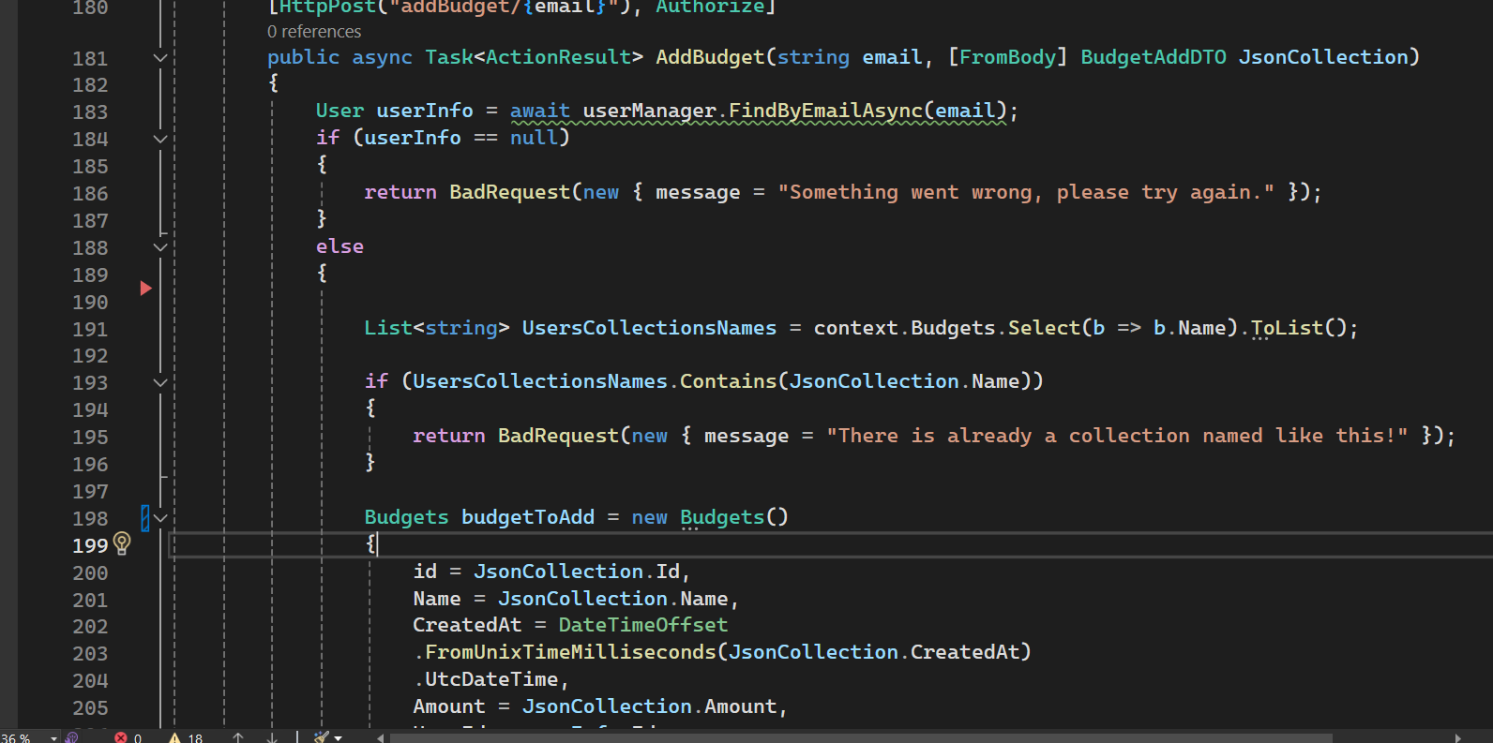
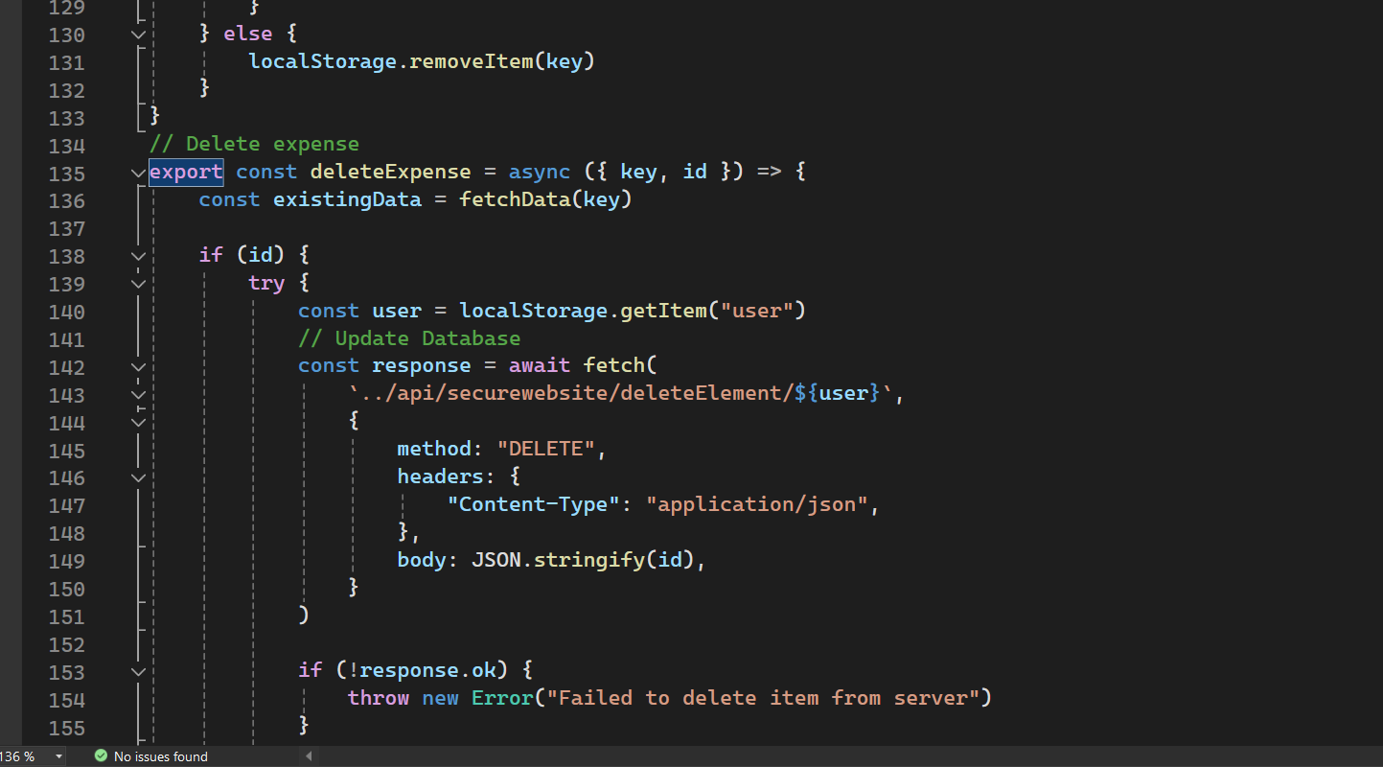
Предназначение
Нашето уеб приложение е създадено, за да улесни управлението на личните финанси. То е идеално за хора с натоварен график или за тези, които искат по-лесно и ясно да следят движението на своите пари.

Slide 4
















Използвани технологии

Slide 5

Благодаря за вниманието!
<Демонстрация>

